Slide 1
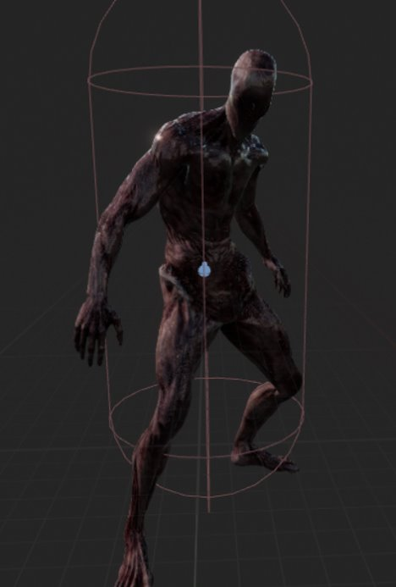
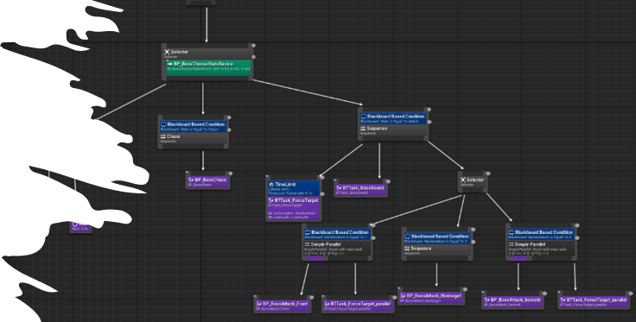
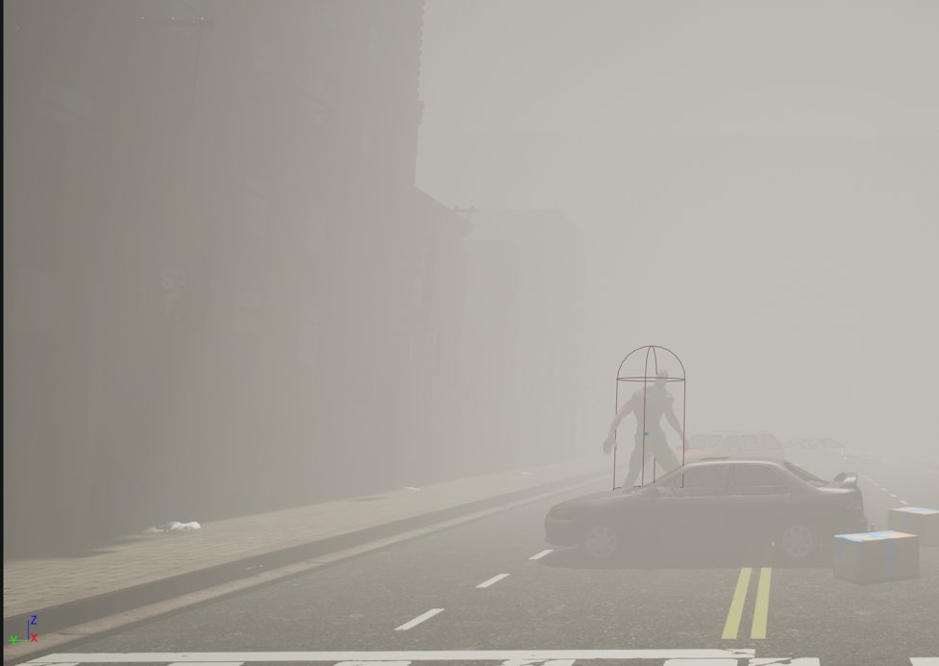

뚜슝꽈슝
1. 게임 개요
제목 (Title) : 뚜슝꽈슝 (Ddu-shung Ggwa-shung)
장르 (Gerne) : FPS + Horror
플레이 시간 (Play Time) : 5 min
사용 엔진 (Engine) : Unreal Engine 5
플랫폼 (Platform) : Window
임무 (Mission) : 보스 몬스터 사냥 (Hunting Boss monster)
2. 게임 주요 모듈
AI
Blueprint, AIController, Behavior Tree 로 구성
BlackBox와 GameInstance를 통해 통신
Behavior Tree
배회 / 추격(Chase) / 공격 / 분노 / 죽음
추격(Chase)
NavMeshBoundsVolume와 AIController의 PathFollowingComponent를 통해 경로를 구해 MoveTo 명령어 이용
Map Rendering
Exponential Fog를 이용해 플레이어 시야를 제한
Fog가 일종의 Occluder의 역할을 수행함
LOD를 통해 보이지 않는 부분을 그리지 않음
맵의 테두리를 Texture로 막고 원경에 물체를 배치하지 않음
3. 조작 방법
KeyBoard + Mouse
W/A/S/D : 이동
Shift : 달리기
좌 클릭 : 총알 발사
R : 재장전

